Slide 1
Chapter 13: I/O Systems

Slide 2
Chapter 13: I/O Systems
13.1 Overview
13.2 I/O Hardware
13.3 Application I/O Interface
13.4 Kernel I/O Subsystem
13.5 Transforming I/O Requests to Hardware Operations
13.6 STREAMS
13.7 Performance

Slide 3
Objectives
Explore the structure of an operating system’s I/O subsystem
Discuss the principles of I/O hardware and its complexity
Provide details of the performance aspects of I/O hardware and software

Slide 4
13.1 Overview

Slide 5
Overview
The two main jobs of a computer:
I/O (Input/Output)
processing
The control of devices connneted to the computer is a major concern of operating-system designers.
I/O设备技术出现两个相矛盾的趋势：
硬件和软件接口日益增长的标准化。
I/O设备日益增长的多样性。
操作系统内核设计成使用设备驱动程序模块的结构。
设备驱动程序为I/O子系统提供了统一接口。

Slide 6
12.2 I/O Hardware

Slide 7
I/O Hardware
I/O系统的组成：
PC BUS I/O系统 （Fig ）
主机I/O系统（Fig ）
Common concepts
Port ，端口
Bus (daisy chain or shared direct access)，总线
Controller (host adapter)，控制器
I/O instructions control devices
Devices have addresses（寻址方式）, used by
Direct I/O instructions
Memory-mapped I/O

Slide 8
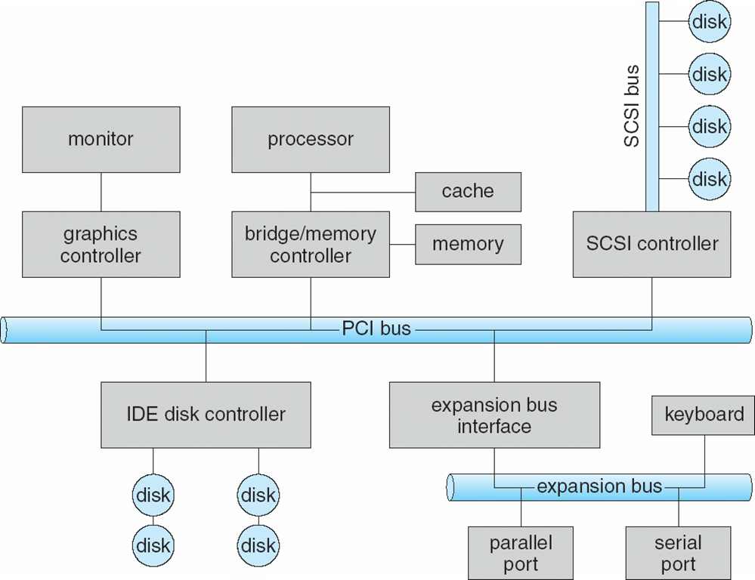
A Typical PC Bus Structure

Slide 9
Mainframe Systems 大型机（主机）系统
这类计算机以存储器为中心，CPU和各种通道都与存储器相连。
终端
多
路
通道
存储器
选择通道
打印机
CPU

Slide 10
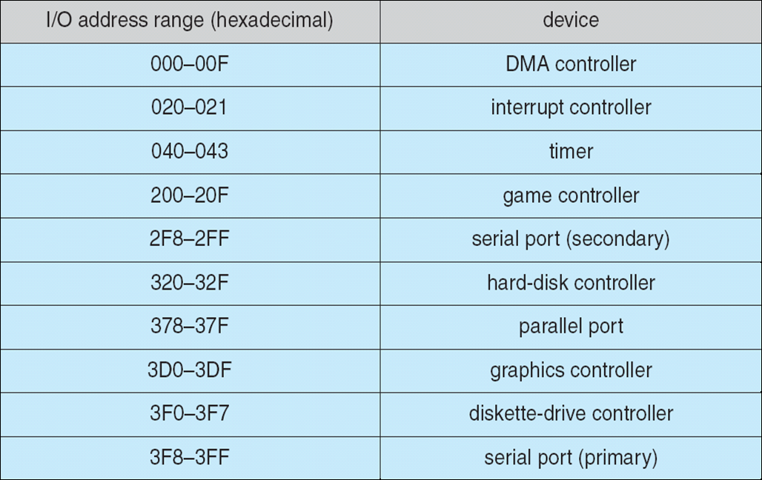
Device I/O Port Locations on PCs (partial)

Slide 11
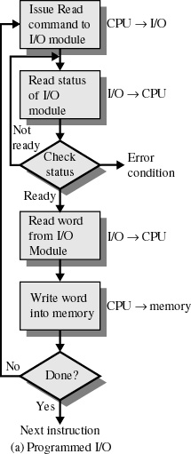
I/O方式
一、Polling轮询
Determines state of device
command-ready
busy
Error
Busy-wait cycle to wait for I/O
from device
Notes:
IO几种方式：轮询、中断、DMA
主机不断地读取忙位，直到该位被清除 (这个过程称为轮询，亦称忙等待-busy waiting)
主机设置命令寄存器中的写位并向数据输出寄存器中写入一个字节。
主机设置命令就绪位
当控制器注意到命令就绪位已被设置，则设置忙位。
控制器读取命令寄存器，并看到写入命令。它从数据输出寄存器中读取一个字节，并向设备执行I/O操作。
控制器清除命令就绪位，清除状态寄存器的故障位以表示设备I/O成功，清除忙位以表示完成。

Slide 12
二、Interrupts中断
CPU硬件有一条中断请求线（interrupt-request line, IRL），由I/O设备触发
设备控制器通过中断请求线发送信号而引起中断，CPU捕获中断并派遣到中断处理程序，中断处理程序通过处理设备来清除中断。
两种中断请求
非屏蔽中断：主要用来处理如不可恢复内存错误等事件
可屏蔽中断：由CPU在执行关键的不可中断的指令序列前加以屏蔽
中断向量
中断优先级：能够使CPU延迟处理低优先级中断而不屏蔽所有中断，这也可以让高优先级中断抢占低优先级中断处理。
中断的用途
中断机制用于处理各种异常，如被零除，访问一个受保护的或不存在的内存地址
系统调用的实现需要用到中断（软中断）
中断也可以用来管理内核的控制流

Slide 13
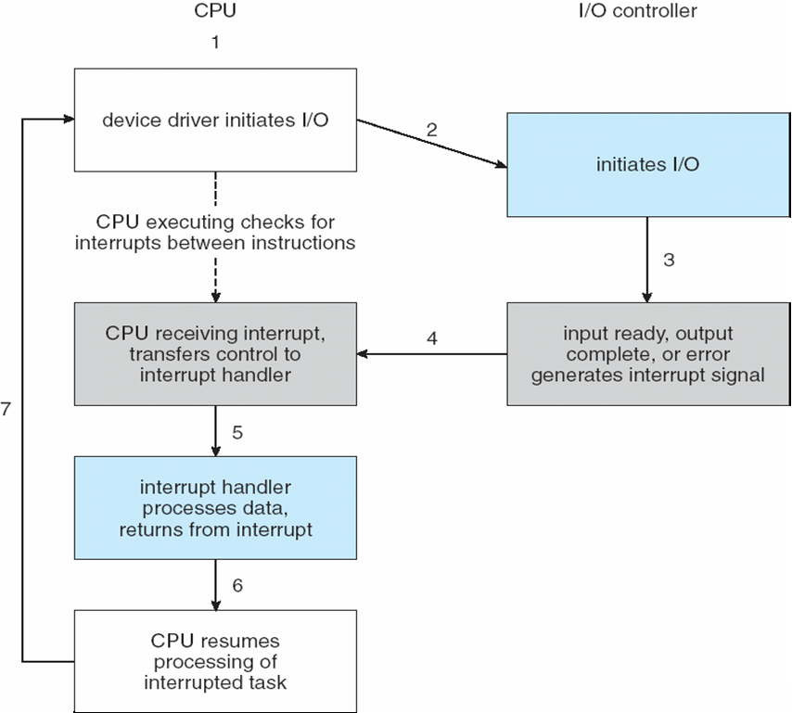
Interrupt-Driven I/O Cycle

Slide 14
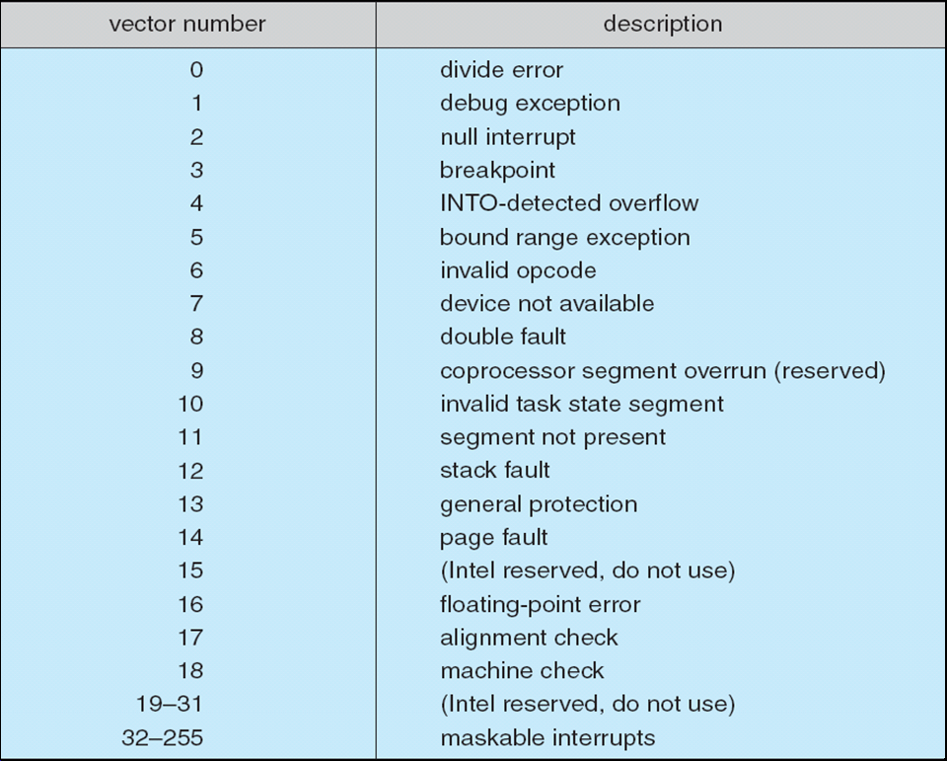
Intel Pentium Processor Event-Vector Table

Slide 15
Interrupt vectors in Linux
Vector range Use
0-19 Nonmaskable interrupts and exceptions
20-31 Intel-reserved
32-127 External interrupts (IRQs)
128 (0x80) Programmed exception for system calls
129-238 External interrupts (IRQs)
239 Local APIC timer interrupt
240 Local APIC thermal interrupt (introduced in the Pentium 4 models)
241-250 Reserved by Linux for future use
251-253 Interprocessor interrupts
254 Local APIC error interrupt (generated when the local APIC detects an erroneous condition)
255 Local APIC spurious interrupt (generated if the CPU masks an interrupt while the hardware device raises it)

Slide 16
An example of IRQ(interrupts Request) assignment to I/O devices
中断向量
IRQ INT Hardware device
0 32 Timer
1 33 Keyboard
2 34 PIC cascading
3 35 Second serial port
4 36 First serial port
6 38 Floppy disk
8 40 System clock
10 42 Network interface
11 43 USB port, sound card
12 44 PS/2 mouse
13 45 Mathematical coprocessor
14 46 EIDE disk controller's first chain
15 47 EIDE disk controller's second chain

Slide 17
三、Direct Memory Access（DMA）
Used to avoid programmed I/O for large data movement
Requires DMA controller
Bypasses CPU to transfer data directly between I/O device and memory
Notes:
用来避免处理大量数据移动时按字节来向控制器送入数据的问题
需要DMA控制器
绕过CPU直接在内存与I/O设备之间进行数据传输

Slide 18
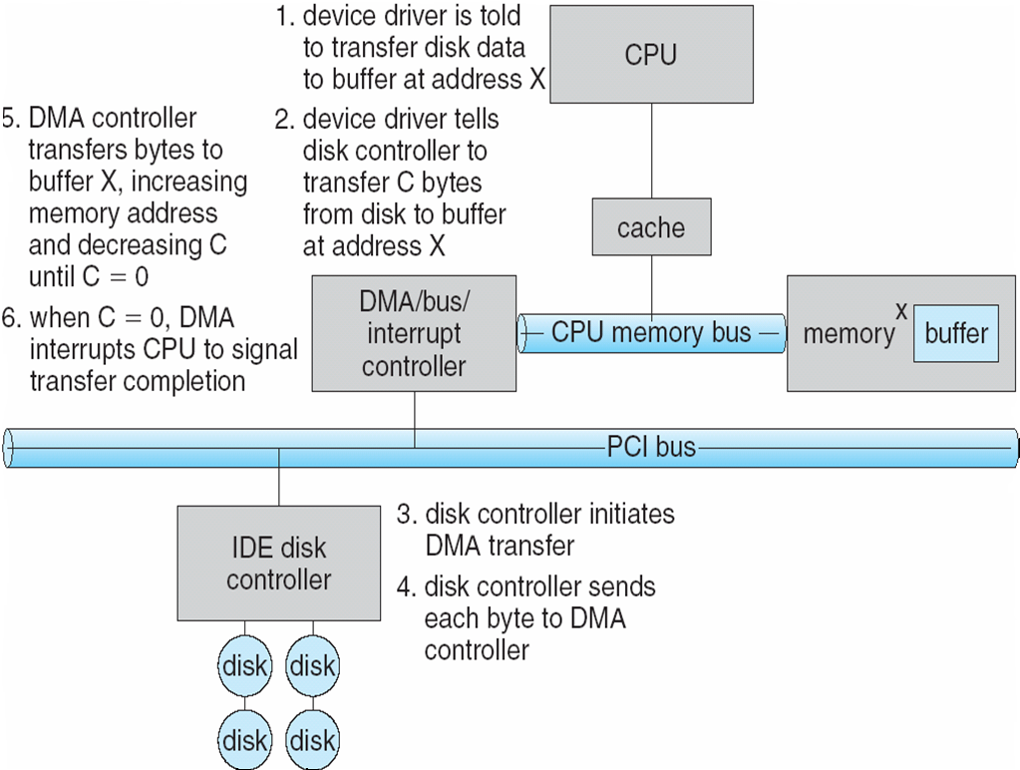
Six Step Process to Perform DMA Transfer

Slide 19
13.3 Application I/O Interface

Slide 20
Application I/O Interface
I/O系统调用--实现统一的I/O接口
I/O system calls encapsulate device behaviors in generic classes，如块设备I/O系统调用包括磁盘、磁带、光盘等一系列块设备的read、write、seek。
Device-driver(设备驱动)layer hides differences among I/O controllers from kernel
Devices vary in many dimensions
Character-stream or block 字符流或者块设备
Sequential or random-access 顺序或随机访问设备
Synchronous or aSynchronous 同步或异步
Sharable or dedicated 共享或独占设备
Speed of operation 操作速度（快速、中速、慢速）
read-write, read only, or write only 读写、只读、只写设备

Slide 21
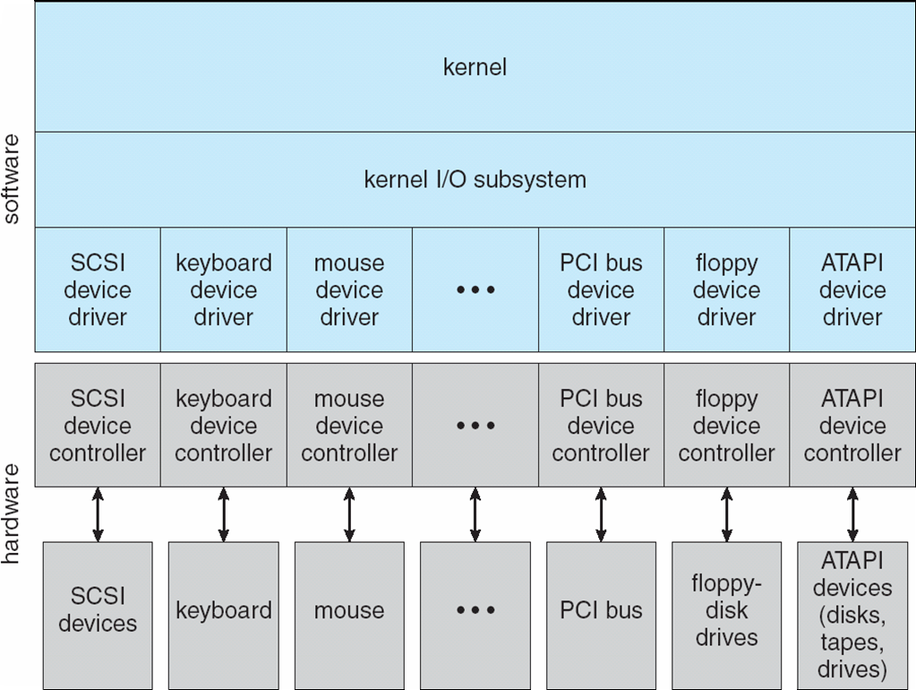
A Kernel I/O Structure
Notes:
大多数操作系统存在后门，允许应用程序将任何命令透明的传给设备控制器。对UNIX，这个系统调用是ioctl（）。系统调用ioctl能使应用程序访问由设备驱动程序实现的一切功能。Ioctl有三个参数，第一个文件描述符，引用某一个硬件设备；第二个是整数，来确定哪个命令；第三个是内存中的指针，使得应用程序和控制器传输任何必要的命令信息或数据。

Slide 22
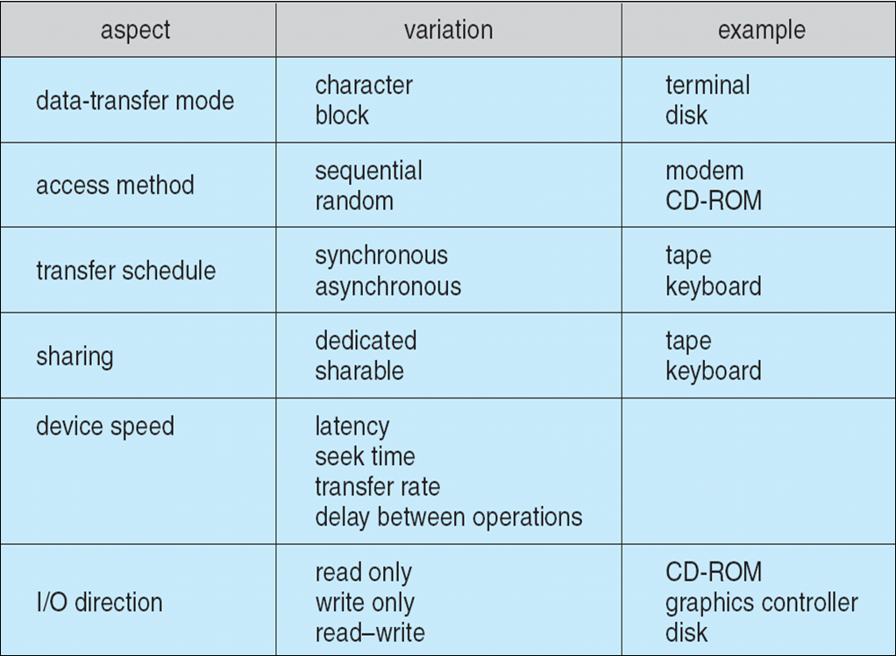
Characteristics of I/O Devices
Notes:
字符流设备按一个字节一个字节传输，块设备以块为单位进行传输。
顺序设备按固定顺序来传输数据，随机访问设备可以寻找任意数据存储位置。
同步设备按一定响应时间来进行数据传输，异步设备呈现的是无规则或不可预测的响应时间。
共享设备可以被多个进程或线程并发使用，而专用设备不能。
操作速度从每秒几个字节到每秒数G字节
有的设备能读能写，有的设备只能做单一操作。

Slide 23
Block and Character Devices（块和字符设备）
Block devices（块设备） include disk drives
Commands include read, write, seek
Raw I/O or file-system access
Memory-mapped file access possible
Character devices （字符设备） include keyboards, mice, serial ports
Commands include get(), put()
Libraries layered on top allow line editing
Notes:
read，write，seek描述了块存储设备的基本特点，这样应用程序就不必关注这些设备的低层差别。
原始I/O或直接I/O文件操作模式，原始I/O：将块设备当做一个简单的线性块数组来访问。直接I/O采用禁止缓存和锁的文件操作模式。
内存映射文件访问是建立在块设备驱动程序之上的。内存映射接口不是提供read和write操作，而是提供通过内存中的字节数组来访问磁盘存储。
应用程序可以get或put一个字符。在此基础上，可以构造库以提供具有缓冲和编辑功能的按行访问。
这种访问方式也有助于输出设备，例如打印机、声卡，这些设备适合于线性字节流

Slide 24
Network Devices（网络设备）
Varying enough from block and character to have own interface
Unix and Windows NT/9x/2000 include socket interface
Separates network protocol from network operation
Includes select() functionality
Approaches vary widely (pipes, FIFOs, streams, queues, mailboxes)
Linux：
块设备、字符设备、网卡设备
Notes:
网络I/O的性能与访问特点与磁盘I/O相比有很大差别，绝大多数操作系统所提供的网络I/O接口也不同于磁盘的read-write-seek接口。许多OS所提供的是网络套接字接口。
套接字接口还提供了select函数，以管理一组套接字。调用select可以得知哪个套接字已有接收数据需要处理，哪个套接字已有空间可以接收数据以便发送。

Slide 25
Clocks and Timers（时钟和定时器）
提供以下三个基本函数
获取当前时间
获取已经逝去的时间
设置定时器以在T时触发操作X
测量逝去时间和触发器操作的硬件称为可编程间隔定时器（programmable interval timer）
可被设置为等待一定的时间，然后触发中断
也可设置成做一次或重复多次以产生定时中断
Notes:
实现这些函数的系统调用并没有在操作系统之间实现标准化。
调度器可以使用这种机制产生中断，抢占时间片用完的进程
磁盘I/O子系统用它来定时清除已改变的缓冲区
网络子系统用它来定时取消一些由于网络拥塞或故障太慢的操作

Slide 26
Blocking and Nonblocking I/O（阻塞和非阻塞I/O）
Blocking - process suspended until I/O completed ，进程挂起直到I/O完成为止
Easy to use and understand
Insufficient for some needs
Nonblocking - I/O call returns as much as available，I/O调用立刻返回
User interface, data copy (buffered I/O)
Implemented via multi-threading
Returns quickly with count of bytes read or written

Slide 27
Asynchronous（异步）
Asynchronous（异步） - process runs while I/O executes，进程与I/O同时运行
Difficult to use
I/O subsystem signals process when I/O completed
非阻塞与异步系统调用的差别是:
非阻塞read调用会马上返回，其所读取的数据可以等于或少于所要求的，或为零;
异步read调用所要求的传输应完整地执行，其具体执行可以是将来某个特定时间。

Slide 28
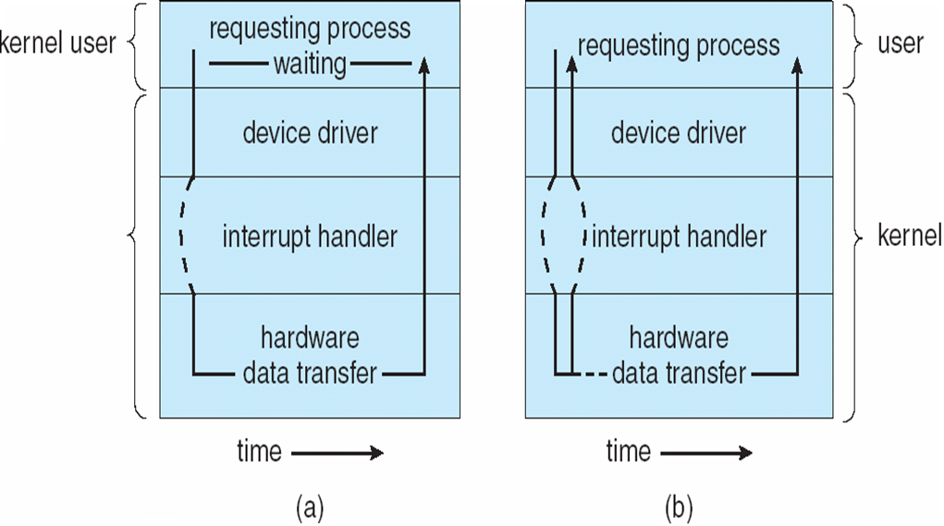
Two I/O Methods
Synchronous
Asynchronous
Notes:
Blocking和Non-blocking

Slide 29
13.4 Kernel I/O Subsystem

Slide 30
Kernel I/O Subsystem
内核与I/O有关服务：I/O scheduling、buffering、caching、spooling（假脱机）、device reservation、and error handling.
内核I/O子系统负责：
文件和设备命名空间的管理
文件和设备访问控制
操作控制（for example, a modem cannot seek()）
文件系统空间的分配
设备分配
缓冲、高速缓存、假脱机
I/O调度
设备状态监控、错误处理、失败恢复
设备驱动程序的配置和初始化
Notes:
内核与I/O有关服务： I/O调度、缓冲、高速缓存、假脱机spooling、设备预订、错误处理

Slide 31
I/O调度
Scheduling（I/O调度）调度一组I/O请求就是确定一个好的顺序来执行这些请求。
某些I/O需要按设备队列的顺序--先来先服务
某些操作系统尝试着公平--优先级高者优先
磁盘I/O调度
实现
OS通过为每个设备维护一个请求队列来实现调度。
可以试图公平，也可以根据不同的优先级进行I/O调度。
其他方法：缓冲、高速缓冲、假脱机

Slide 32
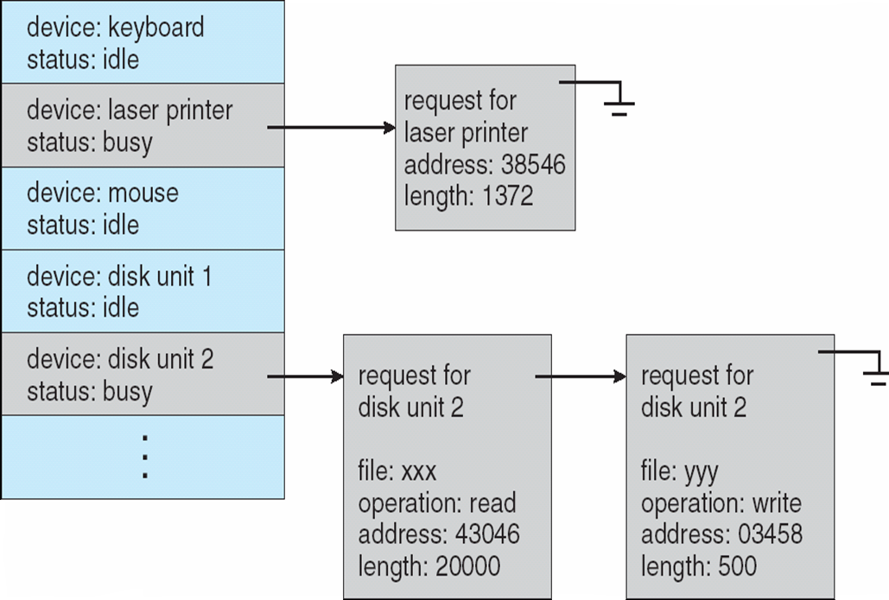
Device-status Table

Slide 33
缓冲buffer
缓冲 Buffering—-store data in memory while transferring between devices，用来保存在两设备之间或在设备和应用程序之间所传输数据的内存区域。
缓冲作用：
解决设备速度不匹配
解决设备传输块的大小不匹配
为了维持拷贝语义“copy semantics”要求
缓冲区管理：为了解决CPU与I/O之间速度不匹配的矛盾，在它们之间配置了缓冲区。这样设备管理程序又要负责管理缓冲区的建立、分配和释放。
单缓冲、双缓冲、多缓冲、缓冲池
Notes:
拷贝语义：某应用程序需要将缓冲区内的数据写入磁盘，它可以调用write（）系统调用。当系统调用返回时，如果应用程序改变了缓冲区的内容，根据拷贝语义，操作系统保证要写入磁盘的数据就是write（）系统调用发生时的版本。一个简单方法就是操作系统在write系统调用返回前将应用程序缓冲区复制到内核缓冲区中。

Slide 34
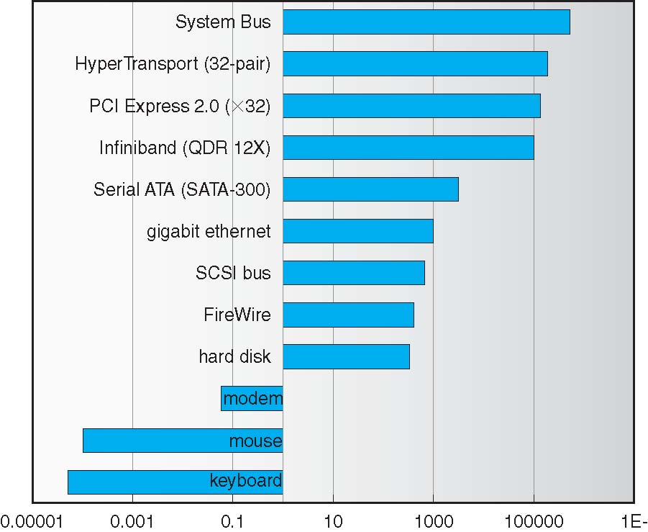
Sun Enterprise 6000 Device-Transfer Rates
不同传输率的设备需要不同的缓冲

Slide 35
Kernel I/O Subsystem
Caching （高速缓存）- fast memory holding copy of data
缓冲与高速缓存的差别是缓冲只是保留数据仅有的一个现存拷贝，而高速缓存只是提供了一个驻留在其他地方的数据的一个高速拷贝。
高速缓存和缓冲是两个不同的功能，但有时一块内存区域也可以同时用于两个目的。
当内核接收到I/O请求时，内核首先检查高速缓存以确定相应文件的内容是否在内存中。如果是，物理磁盘I/O就可以避免或延迟。

Slide 36
假脱机技术
SPOOLing（Simultaneous Peripheral Operation On Line）称为假脱机技术。：用来保存设备输出的缓冲，这些设备如打印机不能接收交叉的数据流。
操作系统通过截取对打印机的输出来解决这一问题。应用程序的输出先是假脱机到一个独立的磁盘文件上。当其它应用程序完成打印时，假脱机系统将相应的待送打印机的假脱机文件进行排队
Printing：打印机虽然是独享设备，通过SPOOLing技术，可以将它改造为一台可供多个用户共享的设备。

Slide 37
Device reservation & Error Handling
Device reservation（设备预定） - provides exclusive access to a device提供对设备的独占访问
System calls for allocation and deallocation分配和再分配的系统调用
Watch out for deadlock有可能产生死锁
Error Handling（错误处理）
OS can recover from disk read, device unavailable, transient write failures。操作系统可以恢复磁盘读，设备无效，暂时的失败
Most return an error number or code when I/O request fails当I/O失败时，大多数返回一个错误码
System error logs hold problem reports系统日志记录了出错报告
Notes:
操作系统可以恢复磁盘重读、网络重发等暂时的失败，但不能恢复某些重要系统组件的永久性出错

Slide 38
I/O Protection
User process may accidentally or purposefully attempt to disrupt normal operation via illegal I/O instructions
All I/O instructions defined to be privileged
I/O must be performed via system calls
Memory-mapped and I/O port memory locations must be protected too

Slide 39
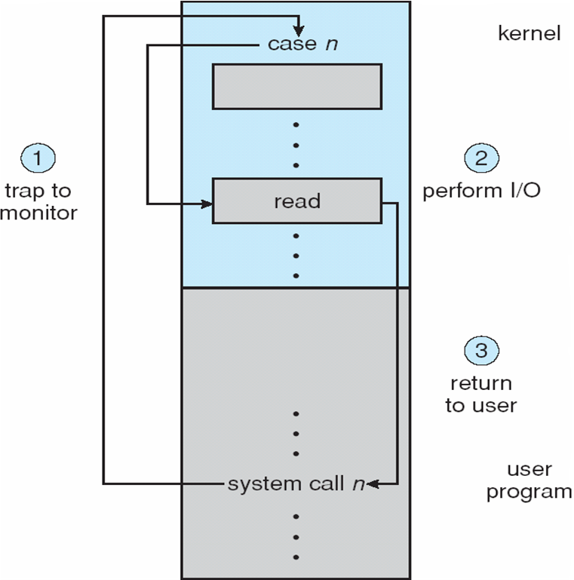
Use of a System Call to Perform I/O

Slide 40
Kernel Data Structures
Kernel keeps state info for I/O components, including open file tables, network connections, character device state。内核需要保存留I/O组件使用的状态信息，包括打开文件表，网络连接，字符设备状态等
Many, many complex data structures to track buffers, memory allocation, “dirty” blocks。许多复杂的数据结构用来跟踪缓冲，内存分配，及“脏”块
Some use object-oriented methods and message passing to implement I/O。某些OS用面向对象的方法和消息传递的方法来实现I/O

Slide 41
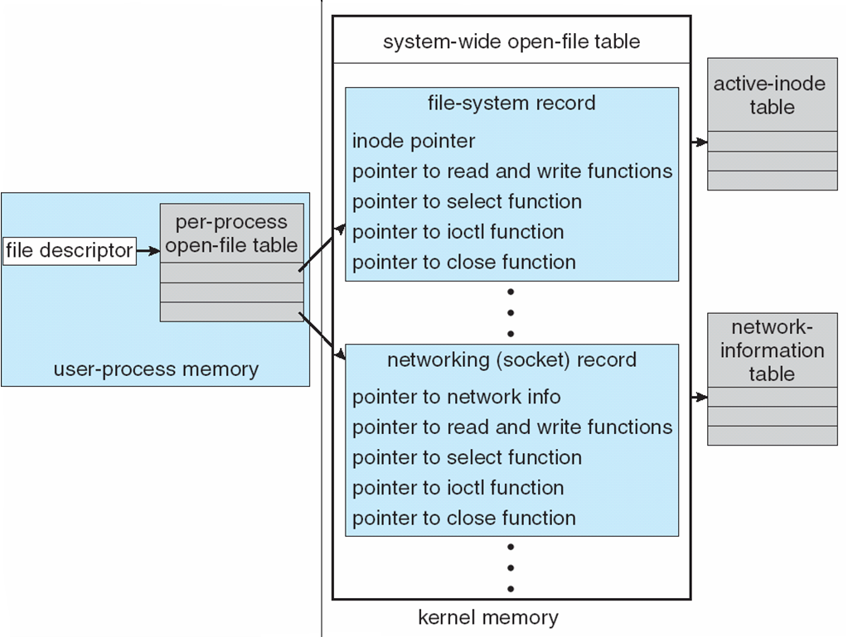
UNIX I/O Kernel Structure

Slide 42
13.5 I/O Requests to Hardware Operations

Slide 43
I/O Requests to Hardware Operations
Consider reading a file from disk for a process:
确定保存文件的设备
转换名字到设备的表示法
把数据从磁盘读到缓冲区中
通知请求进程数据现在是有效的
把控制权返回给进程

Slide 44
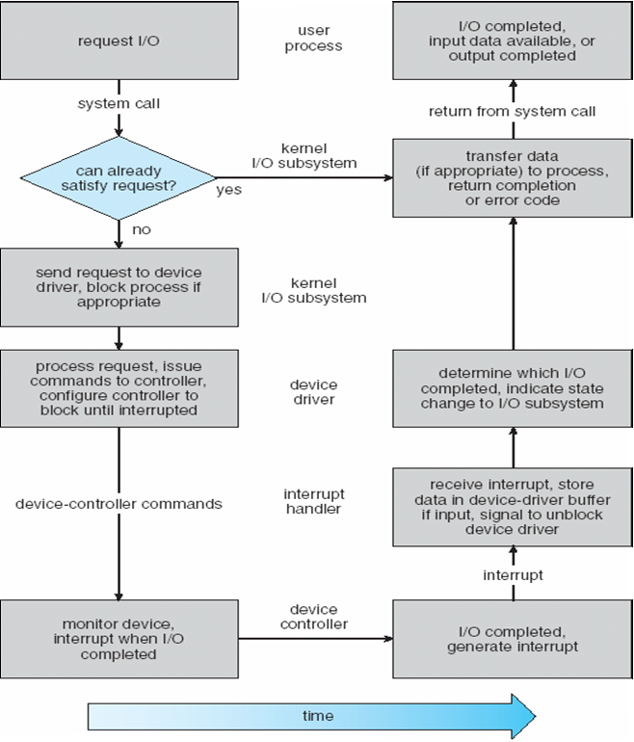
Life Cycle of An I/O Request
数据已在缓冲区
启动I/O设备

Slide 45
13.6 STREAMS
STREAMS – a full-duplex communication channel between a user-level process and a device in Unix System V and beyond
A STREAMS consists of:
- STREAM head interfaces with the user process
- driver end interfaces with the device - zero or more STREAMs modules between them.
Each module contains a read queue and a write queue
Message passing is used to communicate between queues

Slide 46
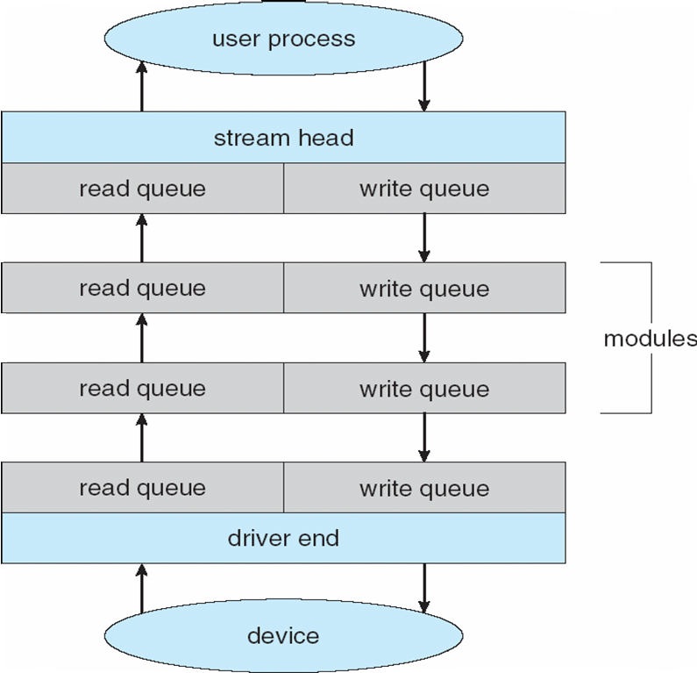
The STREAMS Structure

Slide 47
13.7 Performance
I/O a major factor in system performance:
Demands CPU to execute device driver, kernel I/O code
Context switches due to interrupts
Data copying
Network traffic especially stressful

Slide 48
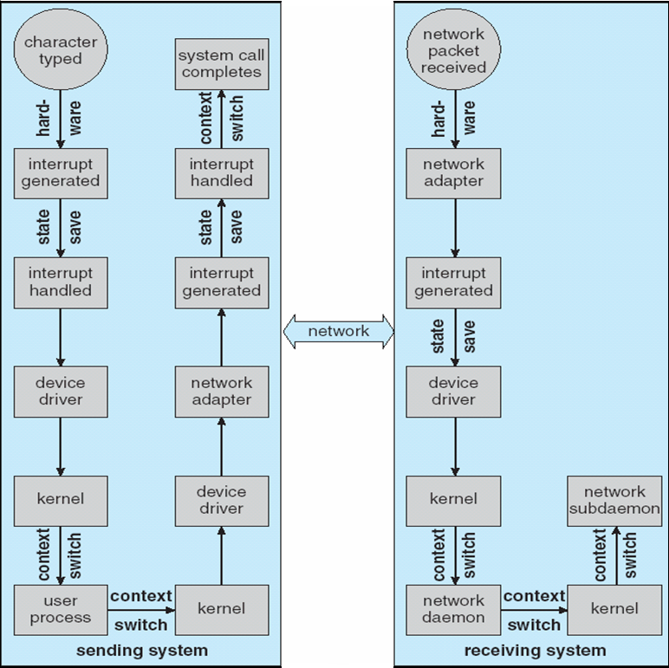
Intercomputer Communications

Slide 49
Improving Performance
Reduce number of context switches
Reduce data copying
Reduce interrupts by using large transfers, smart controllers, polling
Use DMA
Balance CPU, memory, bus, and I/O performance for highest throughput

Slide 50
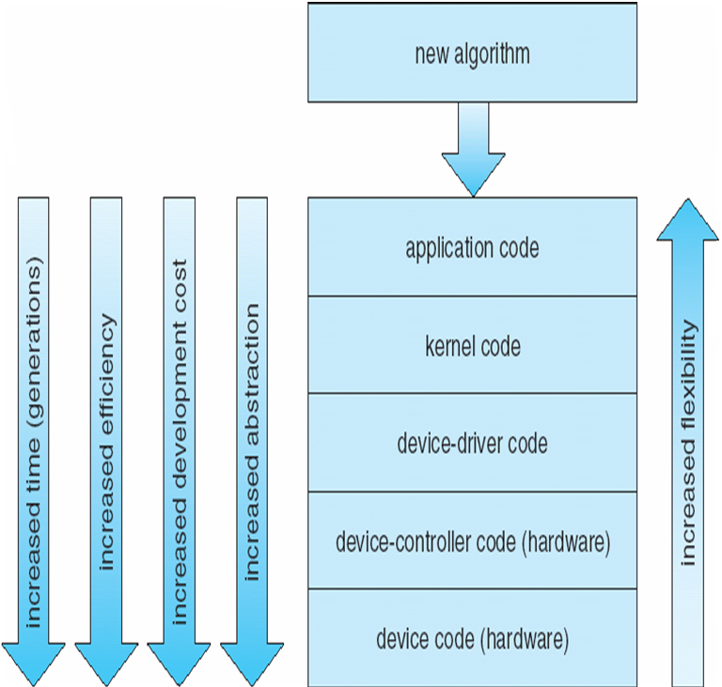
Device-Functionality Progression

Slide 51
End of Chapter 13

